Slide 1
2D 게임프로그래밍 게임 기획서
2019180042

Slide 2
목차
01
02
03
04
게임 개요
스테이지 1 · 점프맵
스테이지 2 · 보스전
개발 계획
개요 · 이야기 · 흐름 · 조작
거리 = 생명 · 3층 구조 · 이동 · 방해 요소 · 테이프
무대 · 생명 · 기본 공격 · 패턴
건물 타일 · 공통 규칙 · 리소스 · 일정

Slide 3
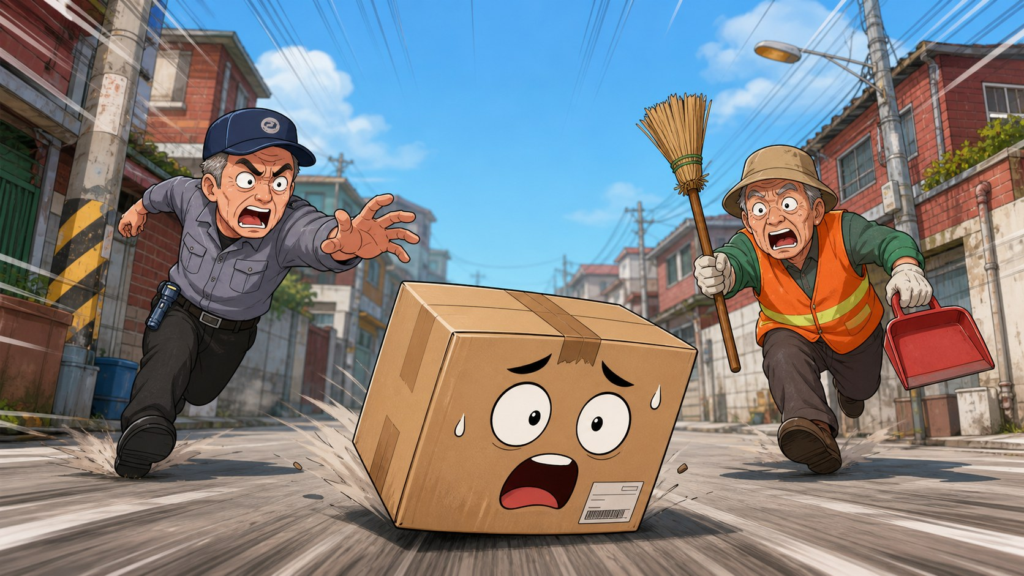
게임 개요
1 게임 개요
장르
개발 환경
2D 횡스크롤 플랫포머
Python · pico2d
구성
조작
스테이지 2개 (점프맵 → 보스전)
키보드 (←→ · Space · Shift)
비슷한 게임
최종 발표
슈퍼마리오
12/9
경비원을 피해 골목 끝까지 도망치는 박스의 횡스크롤 플랫포머

Slide 4
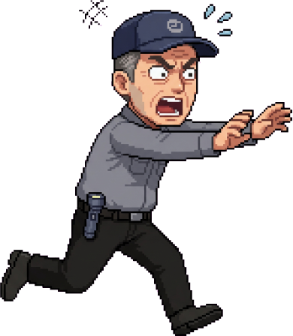
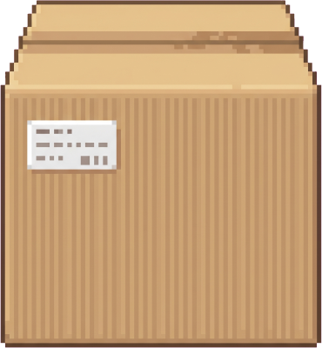
이야기와 목표
1 게임 개요
패배 조건
이야기
1
분리수거장에서 박스가 눈을 뜬다
2
경비원이 "박스는 접어서 버려야지!" 하며 쫓아온다
3
공원에서는 환경미화원이 빗자루를 들고 기다린다
목표 잡히지 않고 오른쪽 끝까지 도망쳐 환경미화원을 쓰러뜨린다
스테이지 1
스테이지 2
경비원과의 거리가 0 → 잡힘
테이프 0줄 → 박스가 접혀 수거
어디서 지든 처음부터 다시 시작
지붕 위에서도 잡히는 연출
마지막 테이프가 떨어지면 납작해짐

Slide 5
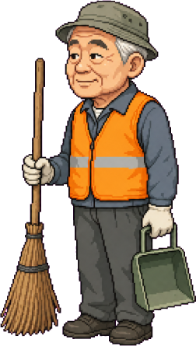
게임 흐름
1 게임 개요
스테이지 1
연출
연출
스테이지 2
골목 점프맵
경비원 지침
환경미화원 등장
공원 보스전
경비원에게 쫓기며 오른쪽으로 · 테이프 수집
일정 거리 이동 후 경비원이 지쳐 주저앉음
빗자루를 든 환경미화원이 나타나 공원으로
모은 테이프를 생명으로 보스와 대결
핵심 연결 스테이지 1에서 모은 테이프 = 스테이지 2의 생명 → 점프맵의 판단이 보스전 결과를 정한다

Slide 6
조작
1 게임 개요
키 | 스테이지 1 · 점프맵 | 스테이지 2 · 보스전
← / → | 기본 이동 | 기본 이동
Space | 차지 점프: 오래 누를수록 높이, 누르는 동안 감속 (가속 지형 위에서는 감속 없음) | 차지 점프 (동일)
Shift | 흡수: 박스 테이프 붙이기 | 공격: 몸통박치기
차지 점프 = 비용
공중 조작 조금 허용
점프맵엔 공격 없음
크게 뛰려면 그만큼 느려져야 함 → 큰 틈을 넘는 것 자체가 비용
마리오처럼 공중에서 살짝 방향 조절 → 비둘기 급강하를 비켜 피하기
방해 요소는 처치 대상이 아니라 피해야 하는 대상

Slide 7
거리 = 생명
2 스테이지 1 · 점프맵
거리
거리를 잃는 것
물웅덩이 → 느려짐
추락 → 떨어진 높이만큼 멈춤
테이프 붙이기 → 잠깐 멈춤
왼쪽으로 이동 → 바로 가까워짐
가로 거리
생명 대신 화면 상단의 거리 게이지 하나
높이와 상관없이 가로 거리로 판정
0이 되면 잡힘 — 지붕 위에 있어도 잡히는 연출
경비원
박스 기본 속도보다 약간 느림
도로만 달리면 거리가 조금씩만 벌어짐
카메라는 뒤로 돌아가지 않음

Slide 8
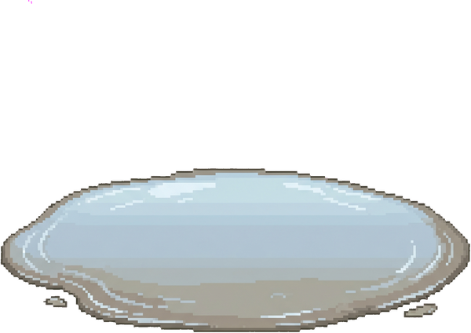
3층 구조: 리턴과 리스크
2 스테이지 1 · 점프맵
층 | 점프 난이도 | 가속 지형 | 실수 패널티 | 리스크
지붕 | 긴 점프, 타이밍 | 대부분 | 1~2초 멈춤 + 아래층 추락 | 비둘기
창틀 | 짧은 점프 연속 | 없음 | 1초 멈춤 + 도로 추락 | 창문
도로 | 거의 없음 | 없음 | 감속 | 물웅덩이
!
!
위층일수록 실수 패널티가 크다 (느려짐 → 멈춤 + 다시 오르기) → 리턴도 위로 갈수록 크게

Slide 9
리턴: 지붕의 가속 지형
2 스테이지 1 · 점프맵
가속
가속
가속
점프
점프
내리막 가속
점프 중 유지
차지해도 감속 없음
기울어진 지붕을 미끄러지며 속도가 붙음 (약 1.5배, 초안)
점프하는 동안 가속 속도 유지 → 다음 지붕까지 멀리
가속 지형 위에서는 Space 차지 중에도 느려지지 않음
실력이 좋을수록 위로 → 거리를 크게 벌림 / 경비원이 가까우면 안전한 아래로

Slide 10
이동 규칙: 오르기와 내려가기
2 스테이지 1 · 점프맵
오르기
지붕
배수관·전봇대의 발디딤(작은 못)을 밟고 점프하며 올라감
발디딤은 위에서만 밟히고 아래에서는 통과
점프 한 번으로는 다음 층에 닿지 않음 → 여러 번 밟아야 함
둘 다 도로에서 지붕까지 연결, 창틀 높이에서 옆으로 건너갈 수 있음
발디딤 간격은 짧은 점프로 통일 (이후 조정)
창틀
내려가기
스스로 내려갈 수 없음 → 아래층으로 가는 방법은 추락뿐
걸어서 층 끝·틈에서 떨어져도 추락, 발디딤 헛디딤도 추락
오르는 시간 + 헛디딤 위험 = 위층으로 가는 비용
도로
배수관 · 전봇대

Slide 11
추락과 착지 멈춤
2 스테이지 1 · 점프맵
착지 연출: 찌그러졌다가 펴짐
지붕
1초
창틀
떨어짐
찌그러짐
다시 펴짐
1초
2초
떨어진 높이만큼 멈춤 (시간은 초안)
목숨은 깎이지 않음 → 멈춘 시간만큼 경비원이 다가옴
위층일수록 빠르지만 떨어지면 오래 멈춤 → 위험할수록 큰 보상
도로

Slide 12
방해 요소
2 스테이지 1 · 점프맵
지붕
창틀
도로
!
!
비둘기
창문
물웅덩이
상공에서 머리 위에 느낌표(!) 표시 → 아래로 날아들며 공격
덜컹 흔들림·불 켜짐 예고 → 갑자기 열림
고정 위치, 밟는 동안 + 나온 뒤 잠시 느려짐 (젖은 박스)
닿으면 추락
닿으면 추락
닿으면 감속
피하기 느낌표를 보고 속도·점프 타이밍 조절
피하기 예고를 보고 멈추거나 빨리 지나감
피하기 점프로 넘기

Slide 13
박스 테이프: 유일한 흡수 아이템
2 스테이지 1 · 점프맵
Shift
박스에 붙이는 동안 잠깐 멈춤 (초안 0.5초)
떨어진 박스 테이프
(위층일수록 많음)
붙인 줄 수 = 보스전 생명
그만큼 경비원이 다가온다
선택의 기로
겉모습으로 표시
위층일수록 많음
보스전 생명을 챙길까, 거리를 지킬까 — 경비원이 바로 뒤면 지나쳐야 함
붙인 테이프는 박스에 줄로 보임 (기본 1줄, 최대 5줄 — 초안)
지붕 > 창틀 > 도로 — 위층에서 멈추는 것 자체가 비둘기·창문 리스크

Slide 14
보스전 무대와 생명
3 스테이지 2 · 보스전
보스
생명 = 박스 테이프
맞을 때마다 테이프가 한 줄씩 떨어져 나감
테이프가 없어질수록 "정리(분리수거)하기 쉬워진" 박스
마지막 테이프가 떨어지면 납작하게 접혀 수거 → 패배
맞은 직후 짧은 무적
보스 체력
화면 상단 체력바, 몸통박치기가 맞을 때마다 감소
공원 공터 — 발판·배수관 없음, 경비원 없음

Slide 15
기본 공격: 빗자루 쓸기
3 스테이지 2 · 보스전
1
접근
2
예고
3
쓸기
4
빈틈
5
반격
박스 쪽으로 천천히 걸어옴
빗자루를 뒤로 크게 젖힘 (약 0.6초)
바닥을 넓게 휩씀 → 맞으면 테이프 -1 + 밀려남
빗자루가 바닥에 닿은 채 멈춤 (약 1초)
Shift 몸통박치기 → 보스 피해 + 밀려남
피하기: 차지 점프 — 차지 중 감속이라 예고를 보자마자 미리 차지
돌진 거리 < 쓸기 범위 → 멀리서 안전하게 못 때림
피한 뒤 빈틈에 사거리 안으로 파고들기
쓸기 범위
박치기 돌진

Slide 16
보스 패턴
3 스테이지 2 · 보스전
쓸기 (기본)
쓰레받기
내려찍기
바닥을 따라 앞쪽을 넓게 휩씀
쓰레받기를 바닥에 놓고 그쪽으로 쓸어 담음 → 담기면 테이프 -1 + 크게 밀림
빗자루를 머리 위로 들고(예고) 내리찍어 충격파를 바닥 양옆으로 보냄
피하기 차지 점프
피하기 쓰레받기 반대쪽으로 피함
피하기 점프
공략: 예고를 보고 피함 → 공격 후 빈틈에 Shift 몸통박치기

Slide 17
건물 한 채 = 타일 하나
4 개발 계획
지붕
창틀
도로
기본
배수관
가속 지붕
물웅덩이
맵
기본
배수관
가속 지붕
기본
물웅덩이
배수관
가속 지붕
…
맵 = 타일 순서 목록 → 통째로 그리지 않고 반복·조합으로 제작 → 개발 기간 단축의 핵심

Slide 18
공통 규칙으로 구현 줄이기
4 개발 계획
추락하면 떨어진 높이만큼 멈춤
창문
비둘기
층 끝 헛디딤
발디딤 실수
느낌표(!) 예고 → 공격 → 빈틈
비둘기
창문
쓸기
쓰레받기
내려찍기
위에서만 밟히는 발판
창틀
지붕
발디딤
새 요소마다 새 시스템을 짜지 않고, 공통 규칙에 수치와 그림만 바꿔 끼운다

Slide 19
리소스 준비 방법
4 개발 계획
1
확보한 그림 활용
2
AI 이미지 생성
제작 예정
박스 · 경비원 · 환경미화원 · 도시 배경 · 물웅덩이
같은 픽셀아트 화풍으로 제작, 배경 제거 후 스프라이트 시트로 정리
3
이미지 변형으로 동작 표현
4
임시 그림으로 먼저
차지·착지·오르기 등은 한 장 그림을 크기·비율 조절로 표현 (pico2d 크기 조절 그리기)
개발 초기엔 사각형으로 구현 → 그림이 준비되면 교체
리소스는 개발 일정과 별개로 따로 준비

Slide 20
필요 리소스
4 개발 계획
구분 | 확보 | 제작 예정
캐릭터 | 박스, 경비원, 환경미화원 | 환경미화원 공격 포즈
방해 요소 | 물웅덩이 | 비둘기, 창문, 느낌표 아이콘
맵 | 도시 배경 | 건물 타일(지붕·창틀·도로), 배수관·전봇대와 발디딤, 공원 배경
아이템 · 보스 | — | 박스 테이프, 쓰레받기, 충격파
UI | — | 거리 게이지, 보스 체력바
박스 동작(차지·점프·착지·피격)은 이미지 변형으로 처리 → 별도 제작 없음

Slide 21
5주 개발 일정
4 개발 계획
주차 | 기간 | 목표
1 | 11/4 ~ 11/10 | 프로젝트 골격, 박스 구현 (이동, 차지 점프, 테이프 흡수, 몸통박치기)
2 | 11/11 ~ 11/17 | 3층 맵(건물 타일), 발디딤 오르기, 추락 멈춤, 가속 지형
3 | 11/18 ~ 11/24 | 경비원 추격, 거리 게이지, 웅덩이·창문, 비둘기 → 점프맵 완성
4 | 11/25 ~ 12/1 | 보스 쓸기, 쓰레받기, 내려찍기
5 | 12/2 ~ 12/6 | 전환 연출, 타이틀·결과 화면, 버그 수정
— | 12/7 ~ 12/8 | 최종 발표 영상·자료 준비 (12/9 최종 발표)
Git
https://github.com/gunwoo1230/2DGP-2019180042

Slide 22
추후 결정 사항
4 개발 계획
보스
수치
보스 체력 총량
몸통박치기 1회 피해량
2페이즈 여부
패턴 선택 방식
차지 점프 높이·감속
가속 배율
테이프 수·붙이는 시간
발디딤 간격
돌진 거리·재사용 대기
착지 멈춤 시간
모두 구현하면서 직접 플레이해 보고 결정 (초안 수치는 각 페이지에 표기)

